Slide 1
5. Leidenfrostove hviezdy

Slide 2
5. Leidenfrostove hviezdy Pri Leidenfrostovom efekte môže kvapka vody prežiť na horúcom povrchu až niekoľko minút. Za istých okolností kvapka vytvorí kmitajúce hviezdicovité tvary. Vybuďte rôzne oscilačné módy a preskúmajte ich.

Slide 3
5. Leidenfrostove hviezdy
Pri Leidenfrostovom efekte môže kvapka vody prežiť na horúcom povrchu až niekoľko minút.
Leidenfrostov efekt - na vrstve pary sa udržiava kvapka nad horúcim povrchom
- Leidenfrostova teplota
Kvapka vody - veľkosť kvapky
- povrchové napätie
Prežiť - postupné odparovanie a zmenšovanie
Horúci povrch - teplota povrchu
- tvar povrchu

Slide 4
5. Leidenfrostove hviezdy
Za istých okolností kvapka vytvorí kmitajúce hviezdicovité tvary.
Okolnosti - podmienky, pri ktorých vznikajú kmitajúce hviezdicové tvary
Kmitajúce - príčina kmitania
- charakteristika kmitania
Vybuďte rôzne oscilačné módy a preskúmajte ich.

Slide 5
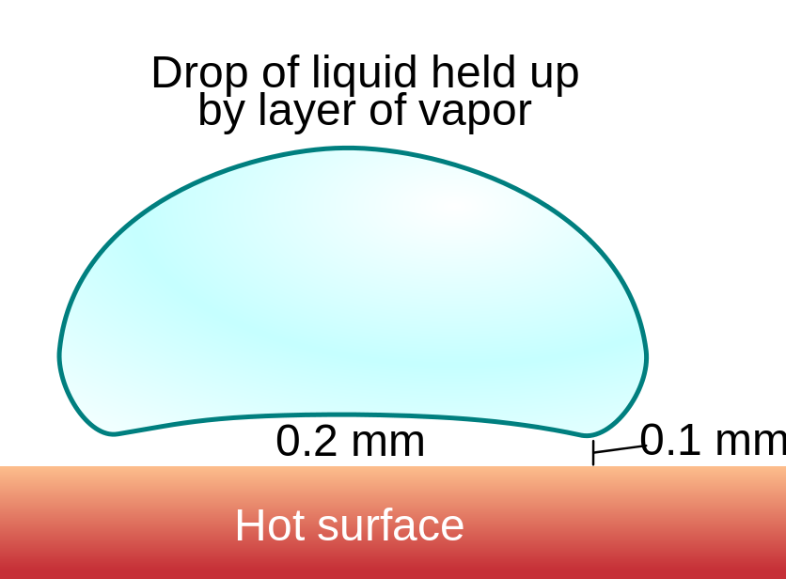
5. Leidenfrostove hviezdy

Slide 6
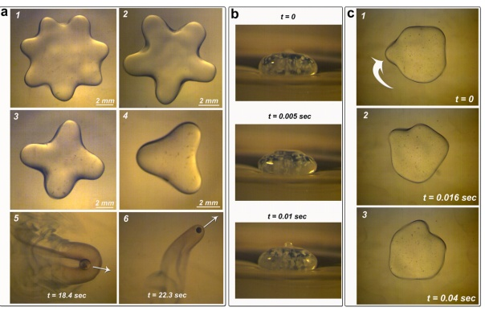
5. Leidenfrostove hviezdy

Slide 7
A teraz si to ukážme „na živo“.
- elektrická platnička s reguláciou výkonu
bezkontaktný teplomer
kamera s makrorežimom

